Slide 1
Вводный урок геометрии
Г. Комсомольск-на-Амуре
МОУ СОШ № 32
Нестеренко Е.В.

Slide 2
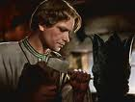

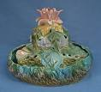
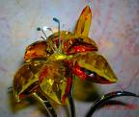
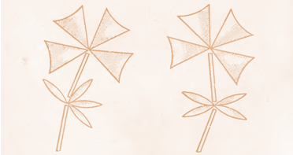

Slide 3

,
,
,
,
круг

Slide 4
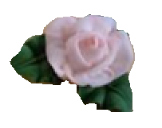

Slide 6
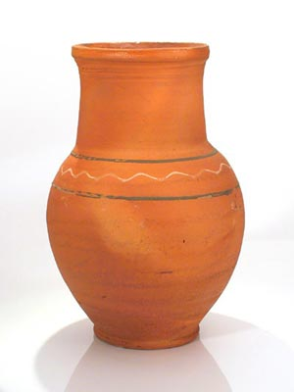

Slide 7
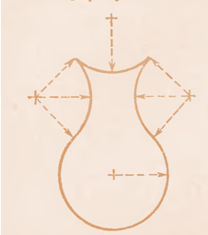

Slide 8
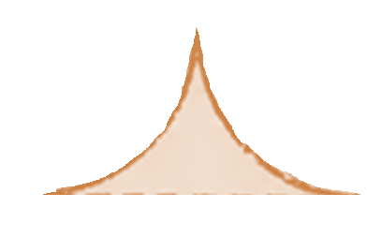
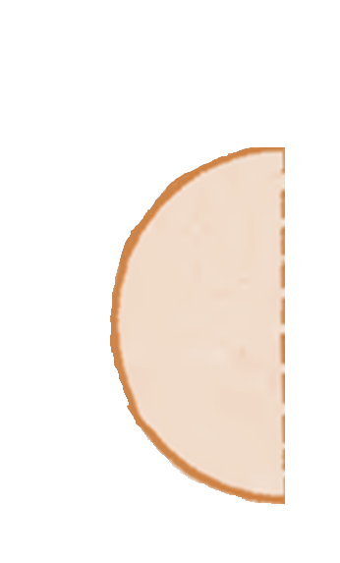
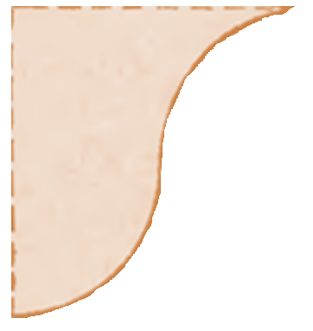

Slide 9
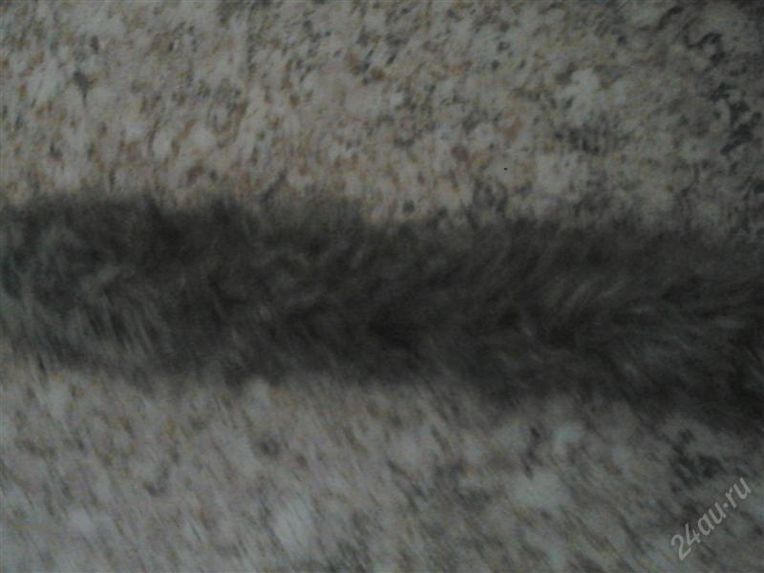

Slide 10
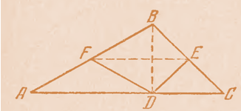

Slide 11




МАТЕМАТИКА
Алгебра
Геометрия

Slide 12
круг
квадрат
прямая
треугольник

Slide 13
ФИГУРЫ

Slide 14
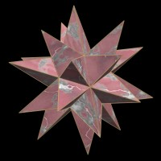
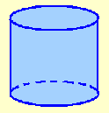
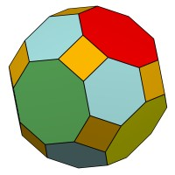
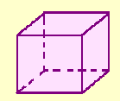
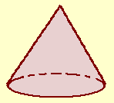
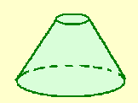

Slide 15
ГЕОМЕТРИЯ
Планиметрия
Стереометрия
Изучает свойства фигур на плоскости
Изучает свойства фигур в пространстве

Slide 16
ФИЛЬМ

Slide 17
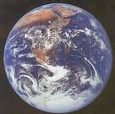
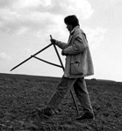
Что означает слово «геометрия» ?
Слово «геометрия» греческое:
«гео» - земля,
«метрео» - измеряю
Геометрия - землемерие

Slide 18


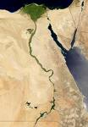
Древнегреческий историк Геродон (V в. до н. э.) о зарождении геометрии в Древнем Египте около 2000 лет до н.э. писал так:
«Египетский фараон разделил землю, дав каждому египтянину участок земли по жребию, и взимал налог с каждого участка.

Slide 19
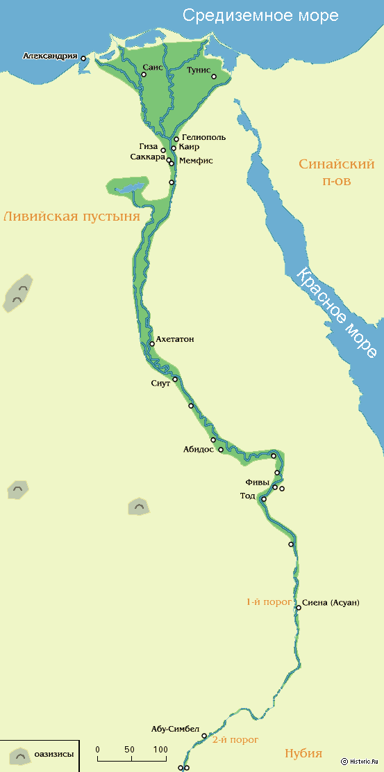
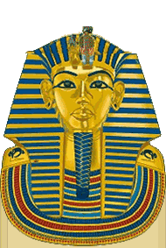

Slide 20
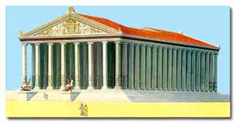
Храмов

Slide 21


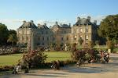
Дворцов

Slide 22
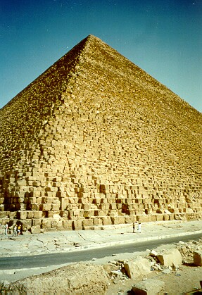
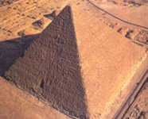
Пирамид

Slide 23
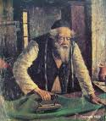
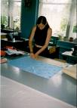


Портной

Slide 24
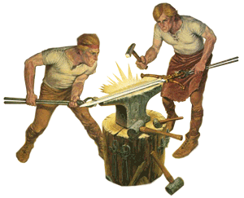
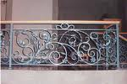
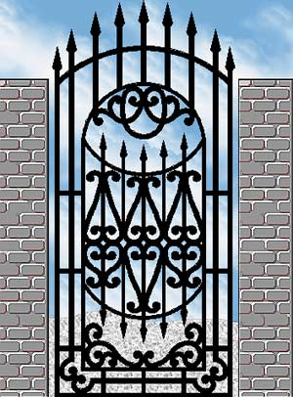
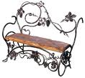

Кузнец

Slide 25
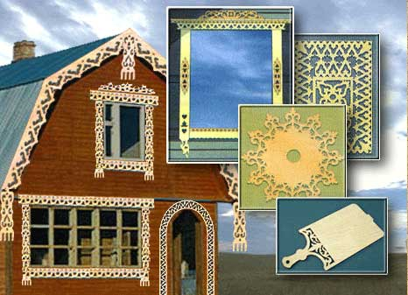
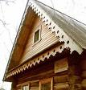
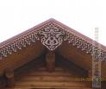


А какими геометрическими узорами украшали люди свои изделия в древности?

Slide 26
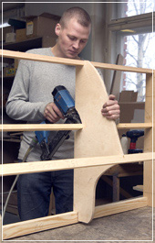
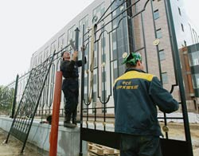
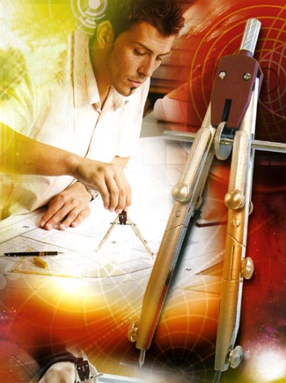
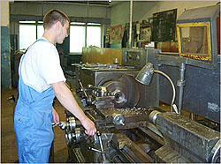
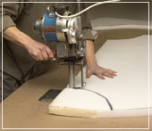
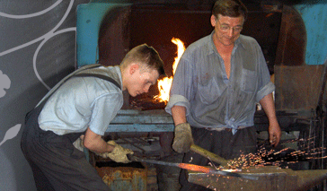
И в настоящее время с геометрическими фигурами и их свойствами имеют дело люди различных профессий: конструктор, токарь, инженер.

Slide 27
Литературная страничка
Точка

Slide 28
Литературная страничка
Треугольник

Slide 29
Литературная страничка
Квадрат

Slide 30
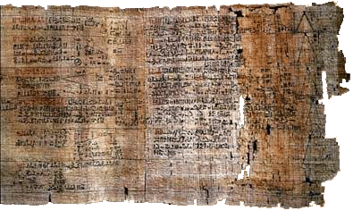
Основным источником наших знаний о древнеегипетской геометрии является относящийся примерно к 1700 до н.э. папирус Ринда, названный по имени владельца, египтолога Ринда (этот папирус также называется папирусом Ахмеса) и хранящийся ныне в Лондоне в Британском музее.
Папирус Ринда. Лондон. Британский музей

Slide 31
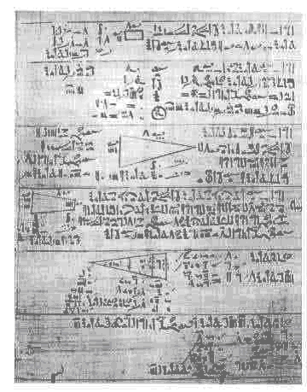
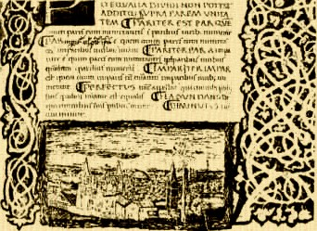
Папирус Ринда свидетельствует о том, что древних египтян интересовали главным образом практические аспекты геометрии
Панорамный вид Рима из античной Геометрии Евклида, издания якобы 1457 года
Папирус Ринда.

Slide 32


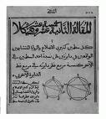

Евклид
и его
«Начала»

Slide 33



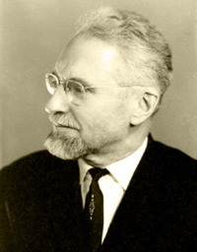
Погорелов А.В.
Новиков П.С.
Понтрягин Л.С.
Александров А.Д.

